Slide 1
Vorstellung des Arbeitsstandes als Digitale Pilotschule

Slide 2
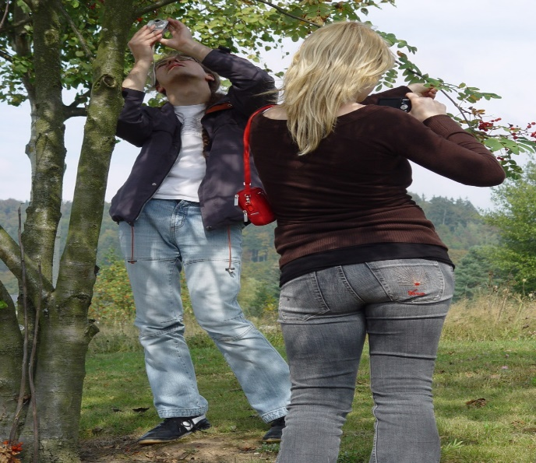
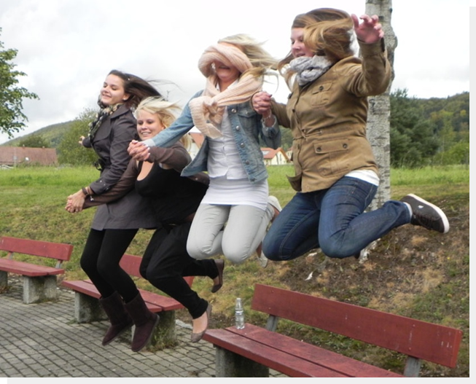
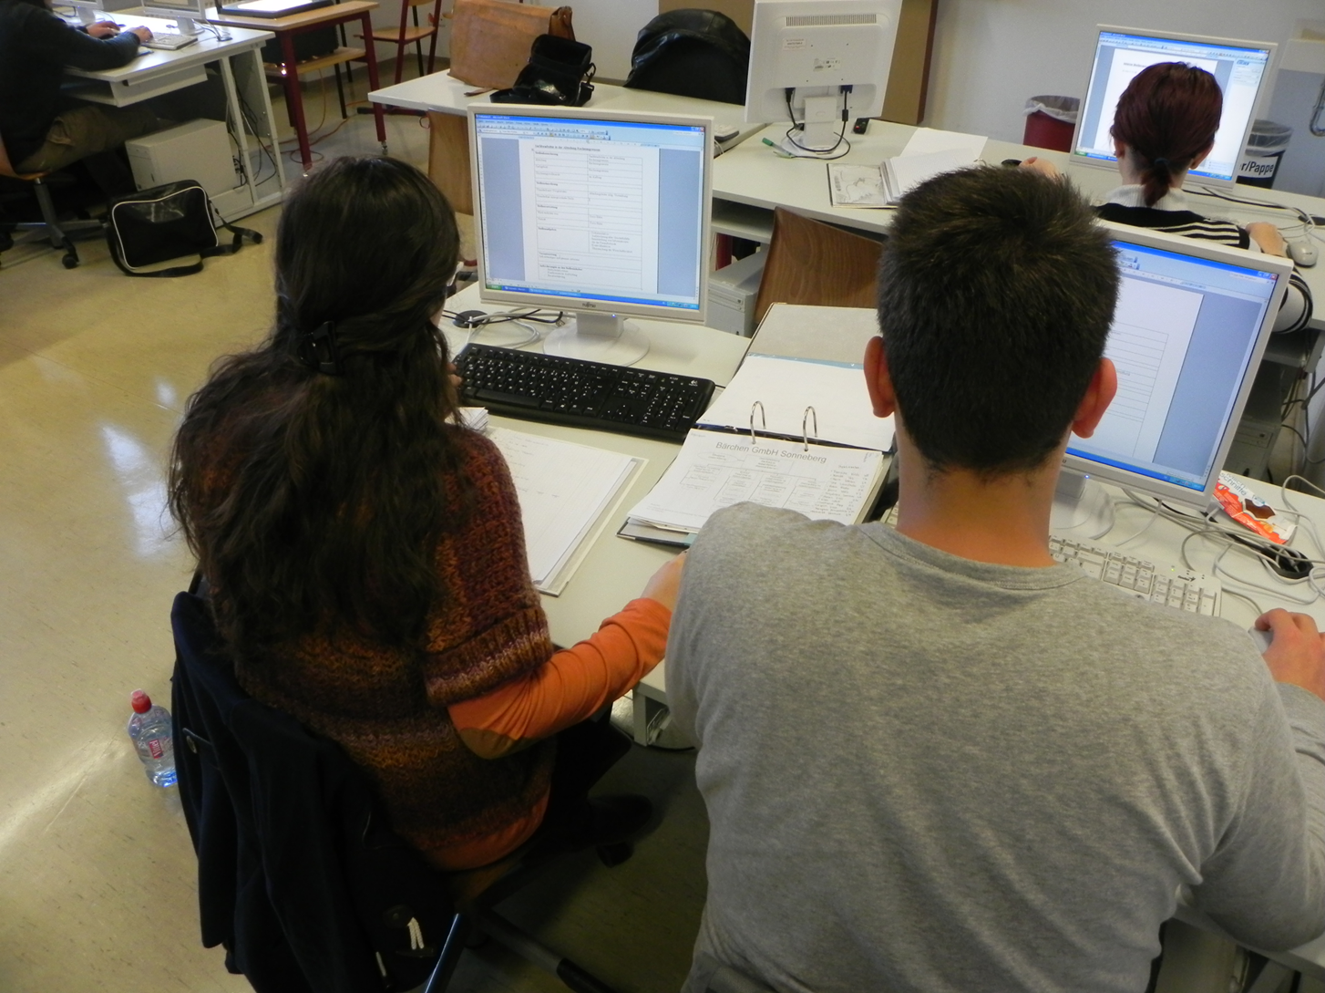
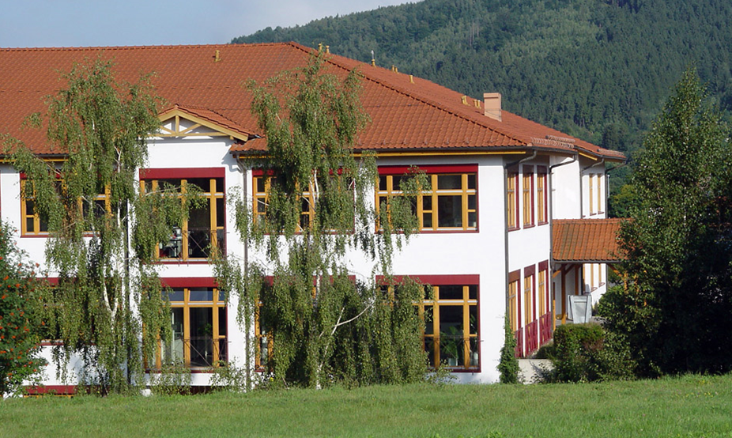
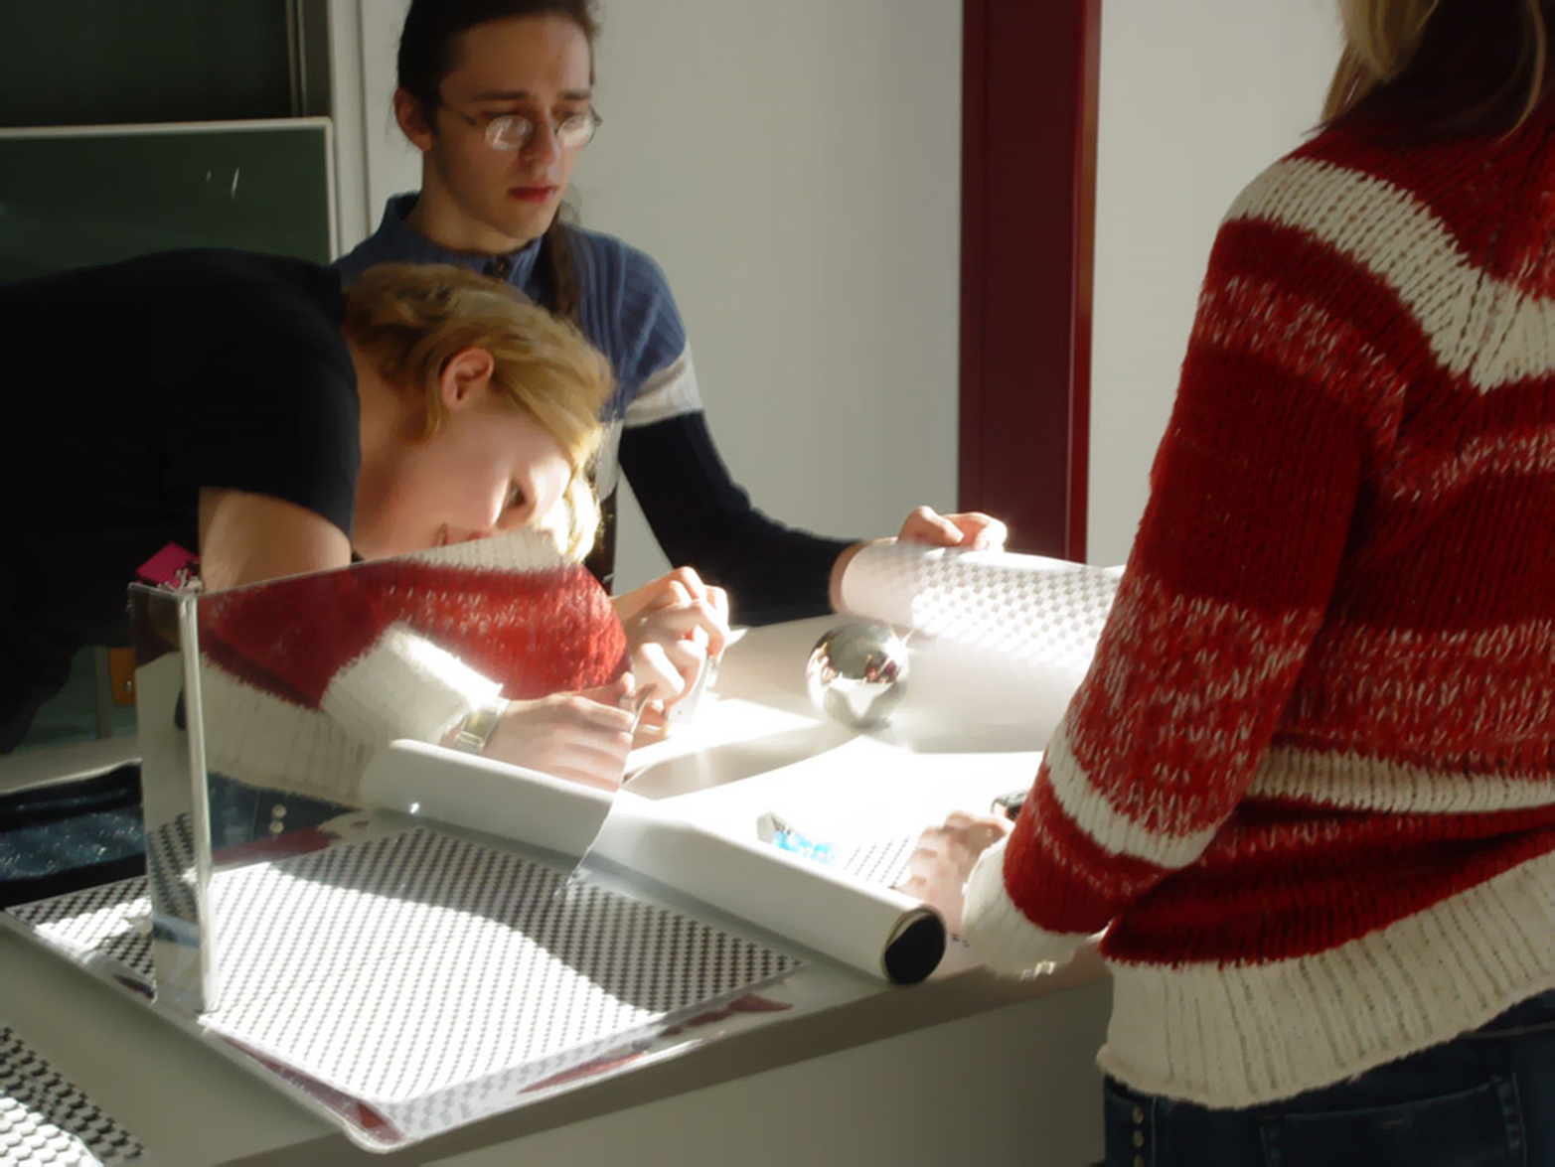
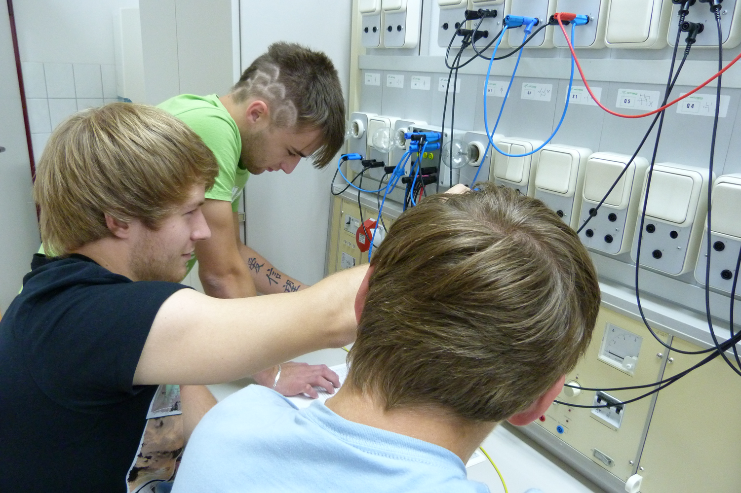
„Mit unserer Vielfalt Deine Zukunft gestalten“

Slide 3
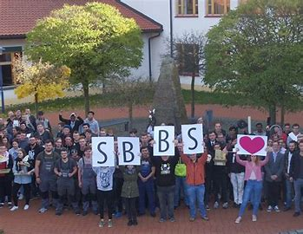






Wir sind…

Slide 4
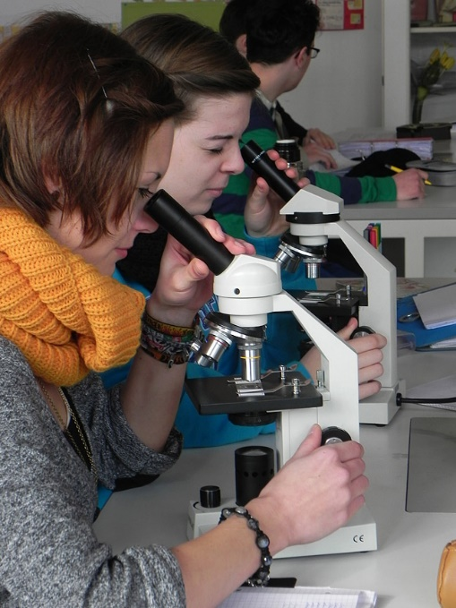
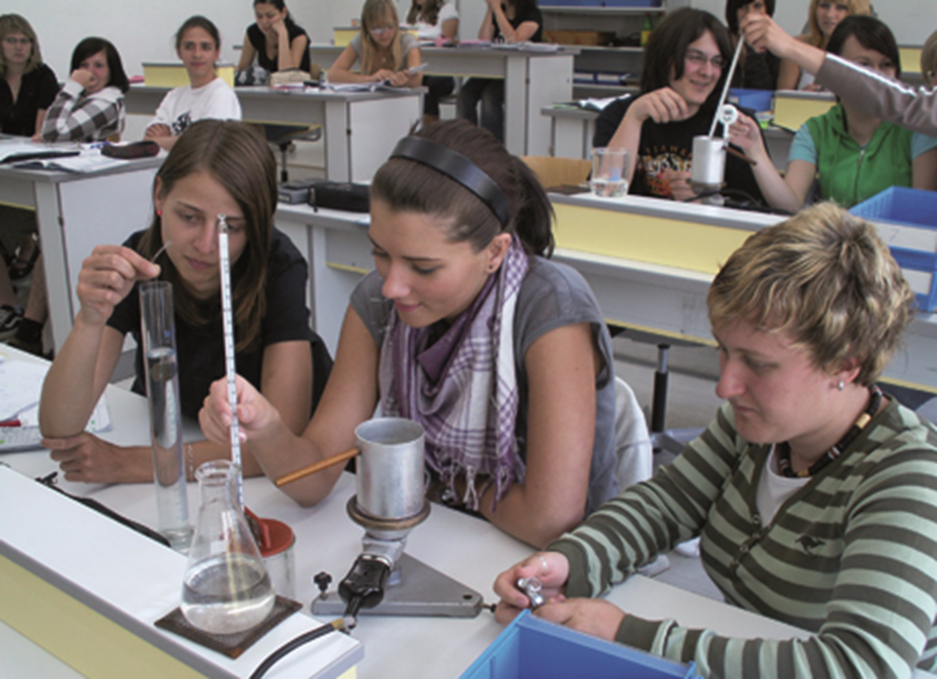
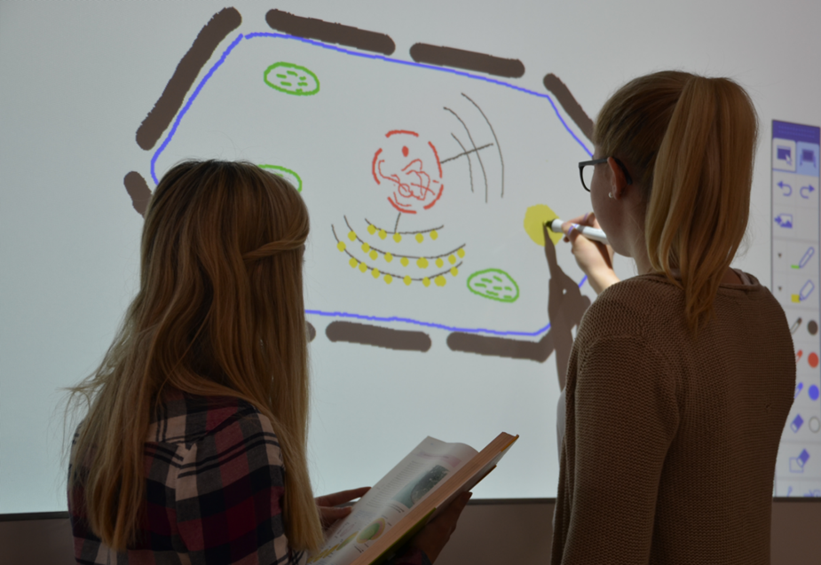
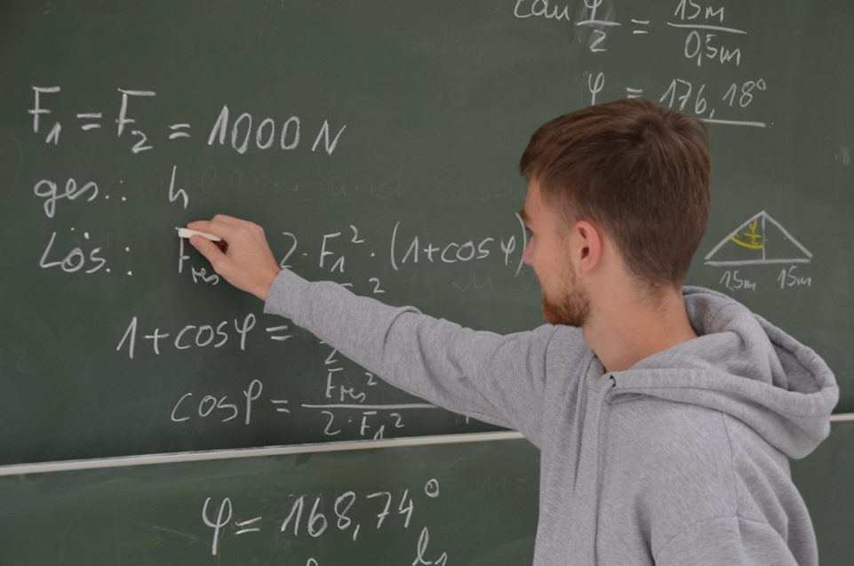
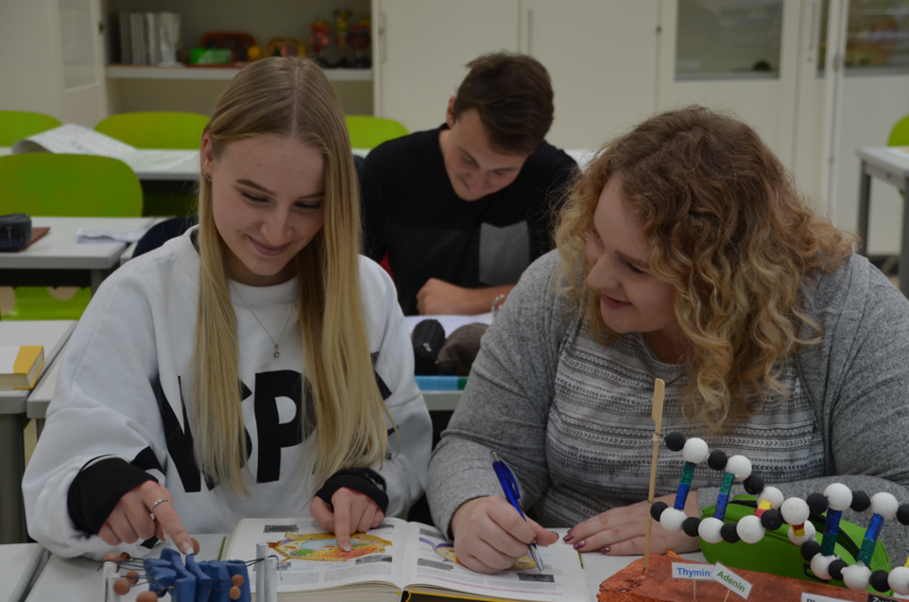
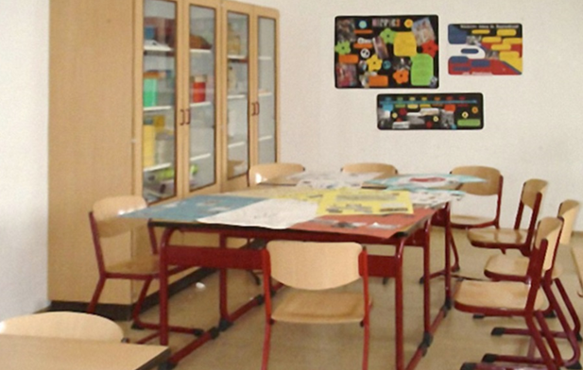
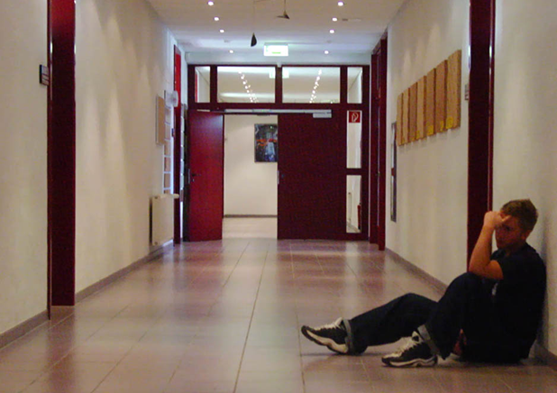
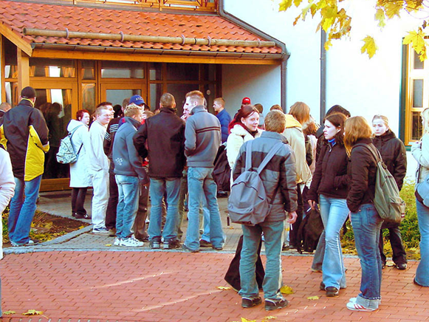
Unser Unterrichtsalltag
Notes:
Naturwissenschenschaften bei uns Biologie Physik oder Chemie

Slide 5
Unser Arbeitsschwerpunkt
„Einführung eines schulform- und berufsspezifischen Curriculums zur Förderung der Medienkompetenz“

Slide 6
Das Medienkonzept
Ausstattungsplan
Fortbildungsplan
Mediencurriculum
SBBS – Staatlich Berufsbildende Schule Sonneberg

Slide 7


Ablauf
2. Digitalisierung im Unterricht – Arbeit mit der TSC, Unterrichts-beispiele und Live-Unterricht
1. Definition der Ausstattungsmerkmale für die Unterrichtsräume inklusive strukturierter Verkabelung mit
GREEN-IT Komponenten
4. Dokumentation des Entwicklungs-prozesses – Arbeit mit WebUntis
3. Entwicklung der Medienkompetenz bei den Lehrkräften – Vorstellung des Digitalen Stammtisches der SBBS

Slide 8
2. Thüringer Digitalkongress
15. bis 19. März 2021
Vorstellung des Arbeitsstandes als Digitale Pilotschule
 Raumkonzept 

Slide 9
Medien-curriculum
Ausstattungs-
planung
Fortbildungs-planung
Medienkonzept

Slide 10
Definition der Ausstattungsmerkmale für die Unterrichtsräume
Ziel: Digitale Technik sinnvoll in den Unterricht integrieren Nachhaltige Ausstattung Offenes Konzept
Schwerpunkt: Lernen lernen Projektorientierte Arbeit

Slide 11
Definition der Ausstattungsmerkmale für die Unterrichtsräume
Entwurf Raumkonzept
Zusammenfassung zu Raumkategorien:
Standard-Klassen-raum | Klassen-raum für Sprach-unterricht | Lehrer-zimmer | Lehrer-Vorberei-tungsraum | Labor- / Werkstatt-Raum

Slide 12
Raumkategorie:
Standard-Klassenraum
Unterrichtsraum z. B. für Mathe, Deutsch, Physik, Sozialkunde, Technische Mechanik, …
Rahmenbedingungen:
WLAN/LAN, Power over Ethernet,
Verdunklung, Steckdosen, Leerrohre, …

Slide 13
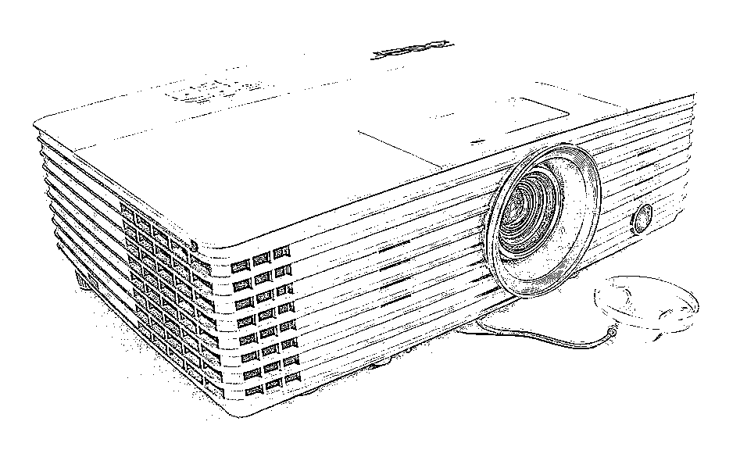
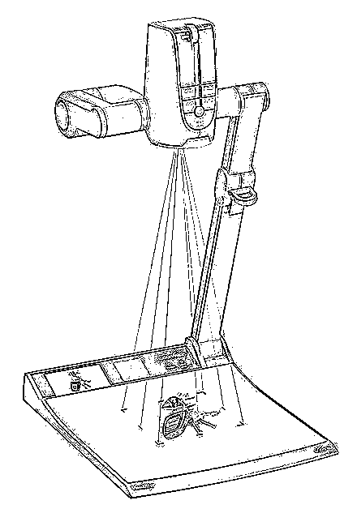
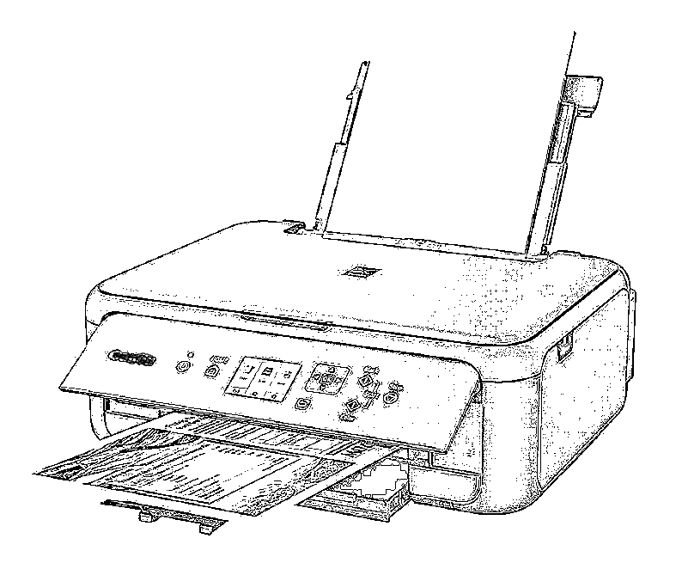
Raumkategorie:
Standard-Klassenraum
Ausstattung:
Beamer
Visualizer / Dokumentenkamera
Tafel
Medienstation
Drucker
Audiosystem
….

Slide 14


Raumkategorie:
Standard-Klassenraum
z. B. Tafel
Konventionelle Tafel
Interaktive Tafel

Slide 15
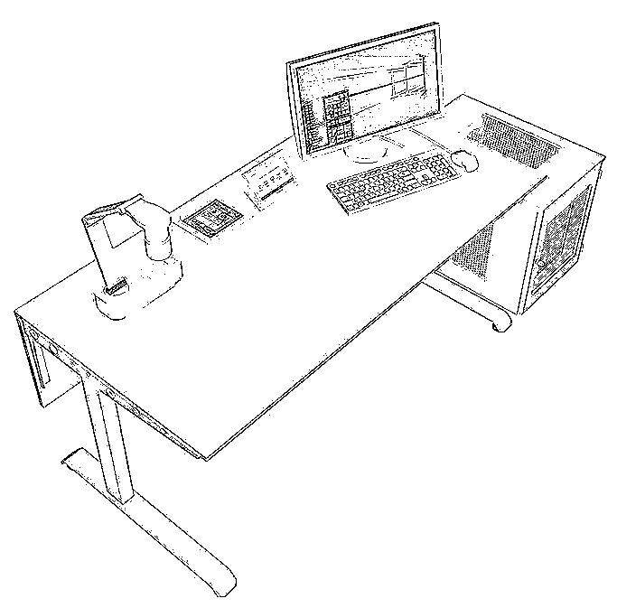
Raumkategorie:
Standard-Klassenraum
z. B. Medienstation
für Rechner, Monitor,
Tastatur, Maus,
Dokumentenkamera,
Tablet-Stage, PC, …

Slide 16
Anforderungen an die Geräte z. B. Lehrer-PC-Arbeitsplatz
Anforderungen an die Geräte
ausreichend Steckdosen
LAN-Anschluss (mehrere)
Stromversorgung (Leerrohre)
ergonomisch
USB-Stromversorgung
Clean-Desk-Prinzip

Slide 17

Zu Bedenken…
Green-IT – Technik-Nutzung umwelt- und ressourcenschonend gestalten
Finanzierung (u.a. Lizenzen)
IT – Betreuung, Fehlermanagement
Fern-Zugriff
…

Slide 18
Die Thüringer Schulcloud - unsere digitale Lern- und Lehrumgebung -
didaktische Reflexion der Arbeit mit der Thüringer Schulcloud
Umfragelink im Aufgabenbereich
Erhebungszeitraum vier Wochen
Untersuchungsgegenstand: Mediendidaktik
→ Grundpfeiler des Mediencurriculums
Notes:
Vermittlung grundlegender und spezifischer
Kenntnisse der Gestaltungslehre sowie handwerklicher
Techniken des Gestaltungsprozesses:
Printmediengestaltung ( Layoutgestaltung von Druckerzeugnissen, Layoutprogramm Adobe InDesign)
Website- Design (Konzeption und Gestaltung von
Websites)
Raumgestaltung (Raumanalyse, Grundkenntnisse der
Innenarchitektur)
Fotografie (analoge und digitale Kameratechnik,
Bildanalyse, Anwendung Adobe Photoshop)

Slide 19
Die Thüringer Schulcloud
Die erste Phase der Schulschließungen Etablierung von drei Kommunikationswegen
E-Mail | Downloadbereich | Schulcloud
Zügige Erfassung von ca. 900 E-Mail-Adressen; Anlegen von Klassen über Verteilerfunktion | Ablegen von Schüleraufträgen auf dem Schulnetzwerk; täglicher Upload durch Netzwerkverantwortlichen | Generierung und Verteilung von 900 Registrierungscodes (E-Mail oder persönlich); starke Unterstützung im Anmeldeprozess
Notes:
Vermittlung grundlegender und spezifischer
Kenntnisse der Gestaltungslehre sowie handwerklicher
Techniken des Gestaltungsprozesses:
Printmediengestaltung ( Layoutgestaltung von Druckerzeugnissen, Layoutprogramm Adobe InDesign)
Website- Design (Konzeption und Gestaltung von
Websites)
Raumgestaltung (Raumanalyse, Grundkenntnisse der
Innenarchitektur)
Fotografie (analoge und digitale Kameratechnik,
Bildanalyse, Anwendung Adobe Photoshop)

Slide 20
Die Thüringer Schulcloud
Wie viel Prozent ihrer Lehrkräfte nutzten die TSC während der ersten Phase der Schulschließungen?
Notes:
Vermittlung grundlegender und spezifischer
Kenntnisse der Gestaltungslehre sowie handwerklicher
Techniken des Gestaltungsprozesses:
Printmediengestaltung ( Layoutgestaltung von Druckerzeugnissen, Layoutprogramm Adobe InDesign)
Website- Design (Konzeption und Gestaltung von
Websites)
Raumgestaltung (Raumanalyse, Grundkenntnisse der
Innenarchitektur)
Fotografie (analoge und digitale Kameratechnik,
Bildanalyse, Anwendung Adobe Photoshop)

Slide 21
Die Thüringer Schulcloud
Wie viel Prozent ihrer Lehrkräfte nutzen die TSC während der aktuellen Phase der Schulschließungen?
Notes:
Vermittlung grundlegender und spezifischer
Kenntnisse der Gestaltungslehre sowie handwerklicher
Techniken des Gestaltungsprozesses:
Printmediengestaltung ( Layoutgestaltung von Druckerzeugnissen, Layoutprogramm Adobe InDesign)
Website- Design (Konzeption und Gestaltung von
Websites)
Raumgestaltung (Raumanalyse, Grundkenntnisse der
Innenarchitektur)
Fotografie (analoge und digitale Kameratechnik,
Bildanalyse, Anwendung Adobe Photoshop)

Slide 22
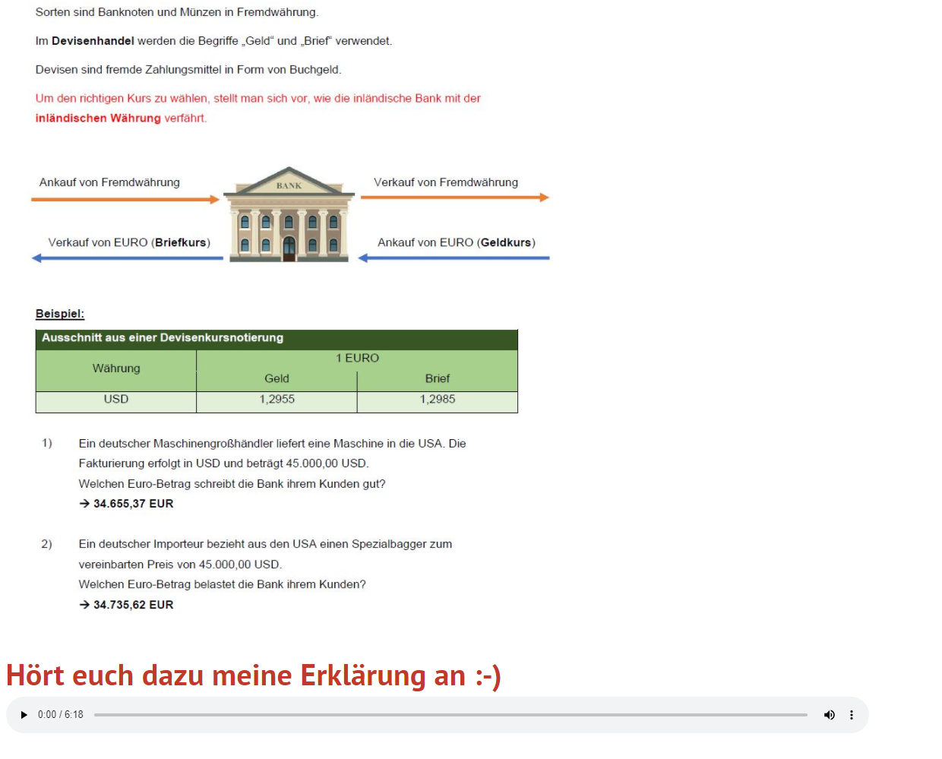
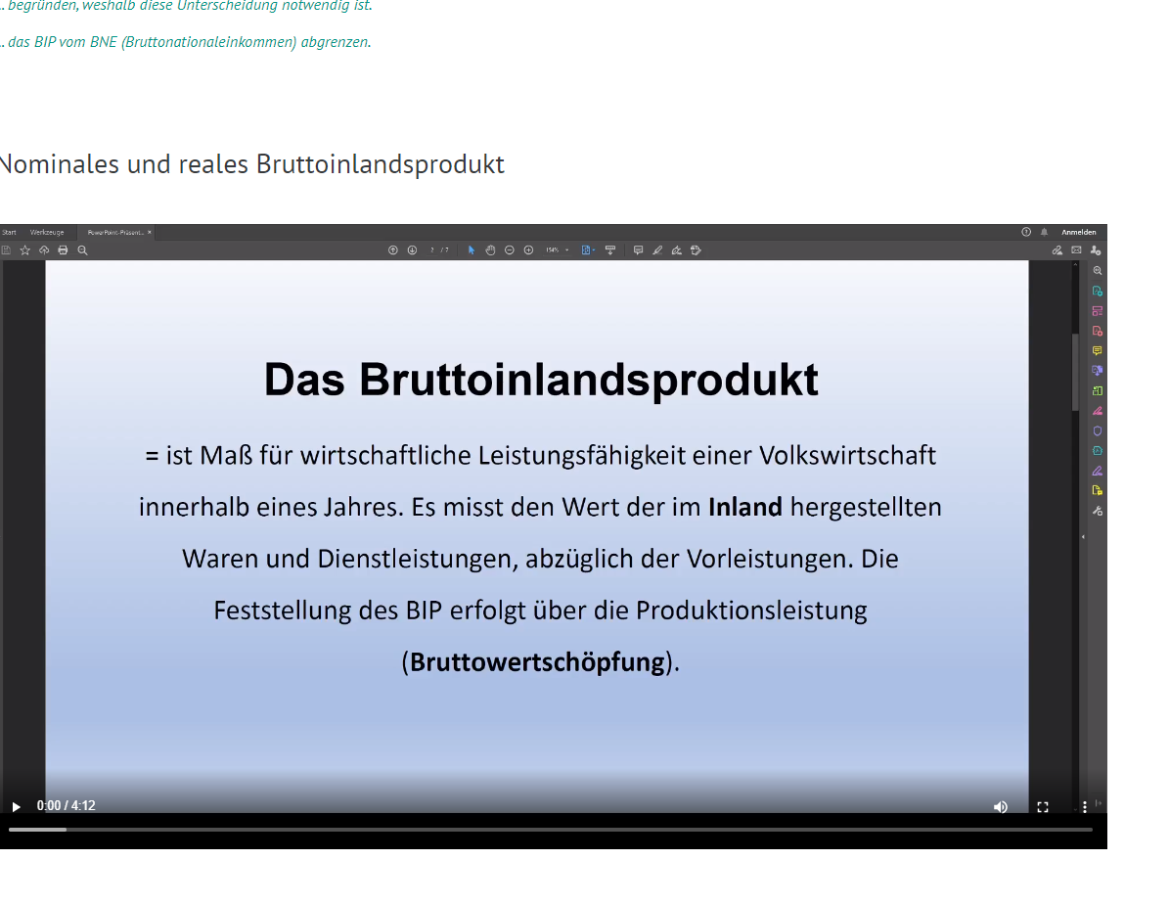
Die Thüringer Schulcloud
Notes:
Vermittlung grundlegender und spezifischer
Kenntnisse der Gestaltungslehre sowie handwerklicher
Techniken des Gestaltungsprozesses:
Printmediengestaltung ( Layoutgestaltung von Druckerzeugnissen, Layoutprogramm Adobe InDesign)
Website- Design (Konzeption und Gestaltung von
Websites)
Raumgestaltung (Raumanalyse, Grundkenntnisse der
Innenarchitektur)
Fotografie (analoge und digitale Kameratechnik,
Bildanalyse, Anwendung Adobe Photoshop)

Slide 23
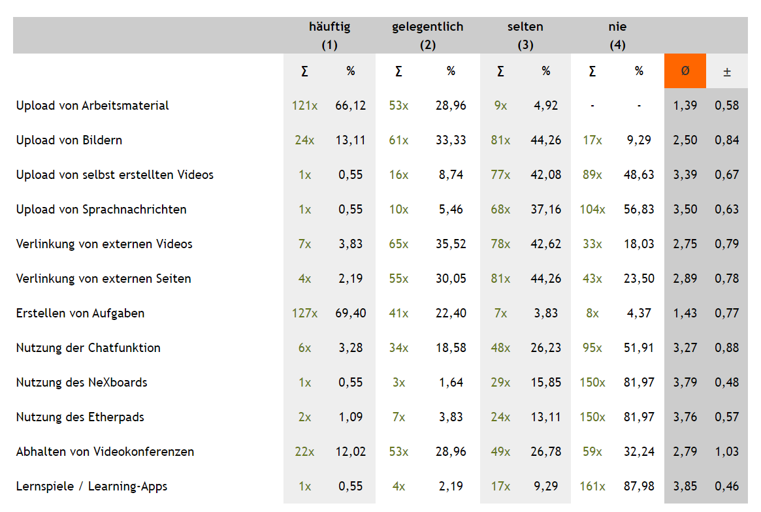
Die Thüringer Schulcloud Bewerten Sie die folgenden digitalen Lehrmethoden nach ihrer Nutzungshäufigkeit durch Ihre Lehrkräfte.
Notes:
Vermittlung grundlegender und spezifischer
Kenntnisse der Gestaltungslehre sowie handwerklicher
Techniken des Gestaltungsprozesses:
Printmediengestaltung ( Layoutgestaltung von Druckerzeugnissen, Layoutprogramm Adobe InDesign)
Website- Design (Konzeption und Gestaltung von
Websites)
Raumgestaltung (Raumanalyse, Grundkenntnisse der
Innenarchitektur)
Fotografie (analoge und digitale Kameratechnik,
Bildanalyse, Anwendung Adobe Photoshop)

Slide 24
Die Thüringer Schulcloud - unsere digitale Lern- und Lehrumgebung -
Hervorzuhebende Erkenntnisse
Distanzunterricht | Mediencurriculum
„Häusliches Lernen benötigt wesentlich mehr Zeit…“ | „Unterricht abwechslungsreicher und vielseitiger gestalten“
„Man wird mit Unterrichtsmaterialien nahezu überflutet“ | „selbsterstellte Lernvideos“; „Erklärvideos“
„Nachvollziehen von Fehlern ist schwierig“ | „kleine Zwischentests per App als Selbstkontrolle“
„Individuelles Lehrerfeedback hilfreich“ In 50 % der Fälle ist Lehrerfeedback bereits häufig bzw. gelegentlich individuell | Erhöhte Nutzung von Laptop / Tablet im Unterricht 80 % der SchülerInnen wünschen sich einen verstärkten Einsatz dieser Geräte
„Videokonferenzen“ Häufigste Antwort auf Frage nach Erhöhung der Teilnahme am Häuslichen Lernen | Nachhaltigkeit
Notes:
Vermittlung grundlegender und spezifischer
Kenntnisse der Gestaltungslehre sowie handwerklicher
Techniken des Gestaltungsprozesses:
Printmediengestaltung ( Layoutgestaltung von Druckerzeugnissen, Layoutprogramm Adobe InDesign)
Website- Design (Konzeption und Gestaltung von
Websites)
Raumgestaltung (Raumanalyse, Grundkenntnisse der
Innenarchitektur)
Fotografie (analoge und digitale Kameratechnik,
Bildanalyse, Anwendung Adobe Photoshop)

Slide 25

Vom Hybridunterricht zum Lifestream
Online-Unterricht in den Fachschulklassen
mit Hilfe der Konferenzsoftware
BigBlueButton
Annette Slansky

Slide 26
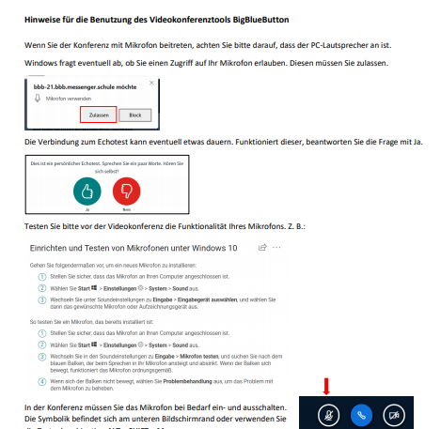
Im Vorfeld
Infoblatt
Einrichtung der Technik
Umgang mit Systemmeldungen
Hinweise zur Bedienung
Festlegung von Regeln
Testlauf im Informatikunterricht

Slide 27
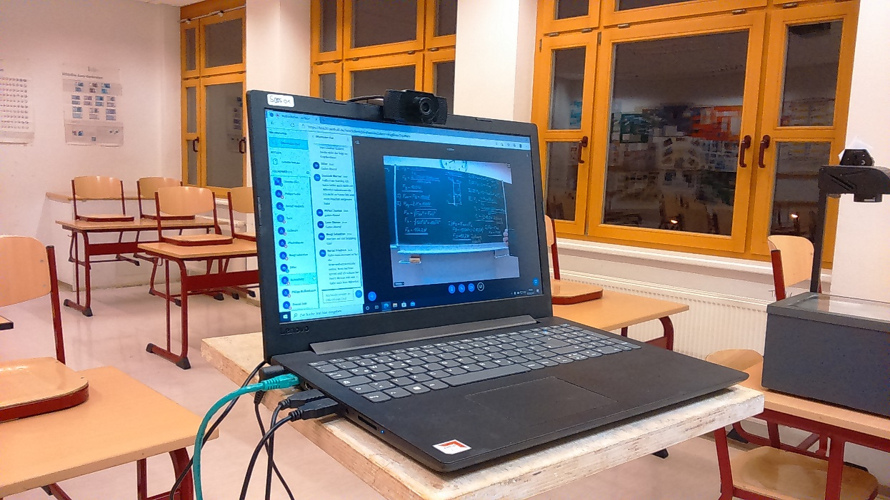
Unterrichtsvorbereitung
E-Mail an Schüler
Termin- und Zeitangaben
Unterrichtsinhalte
Videolinks, Arbeitsblätter
notwendige Arbeitsmittel
Verhalten bei technischen Problemen
Technik aufbauen und testen

Slide 28
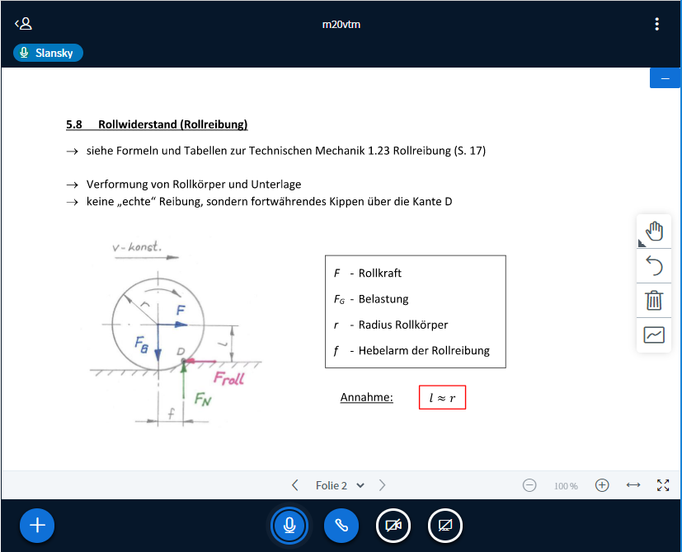
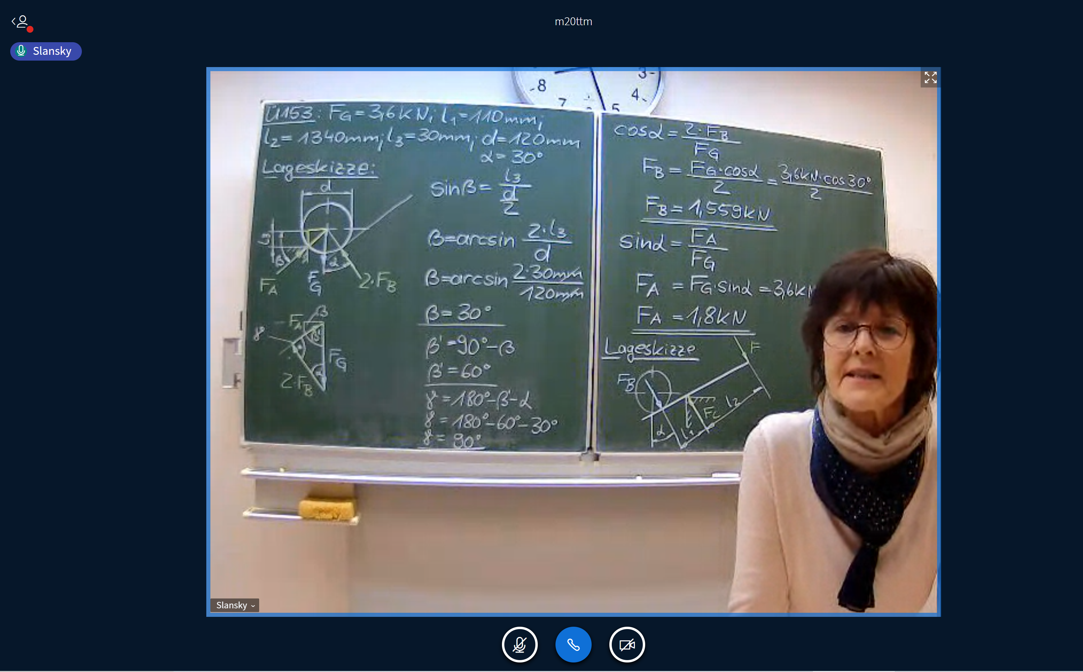
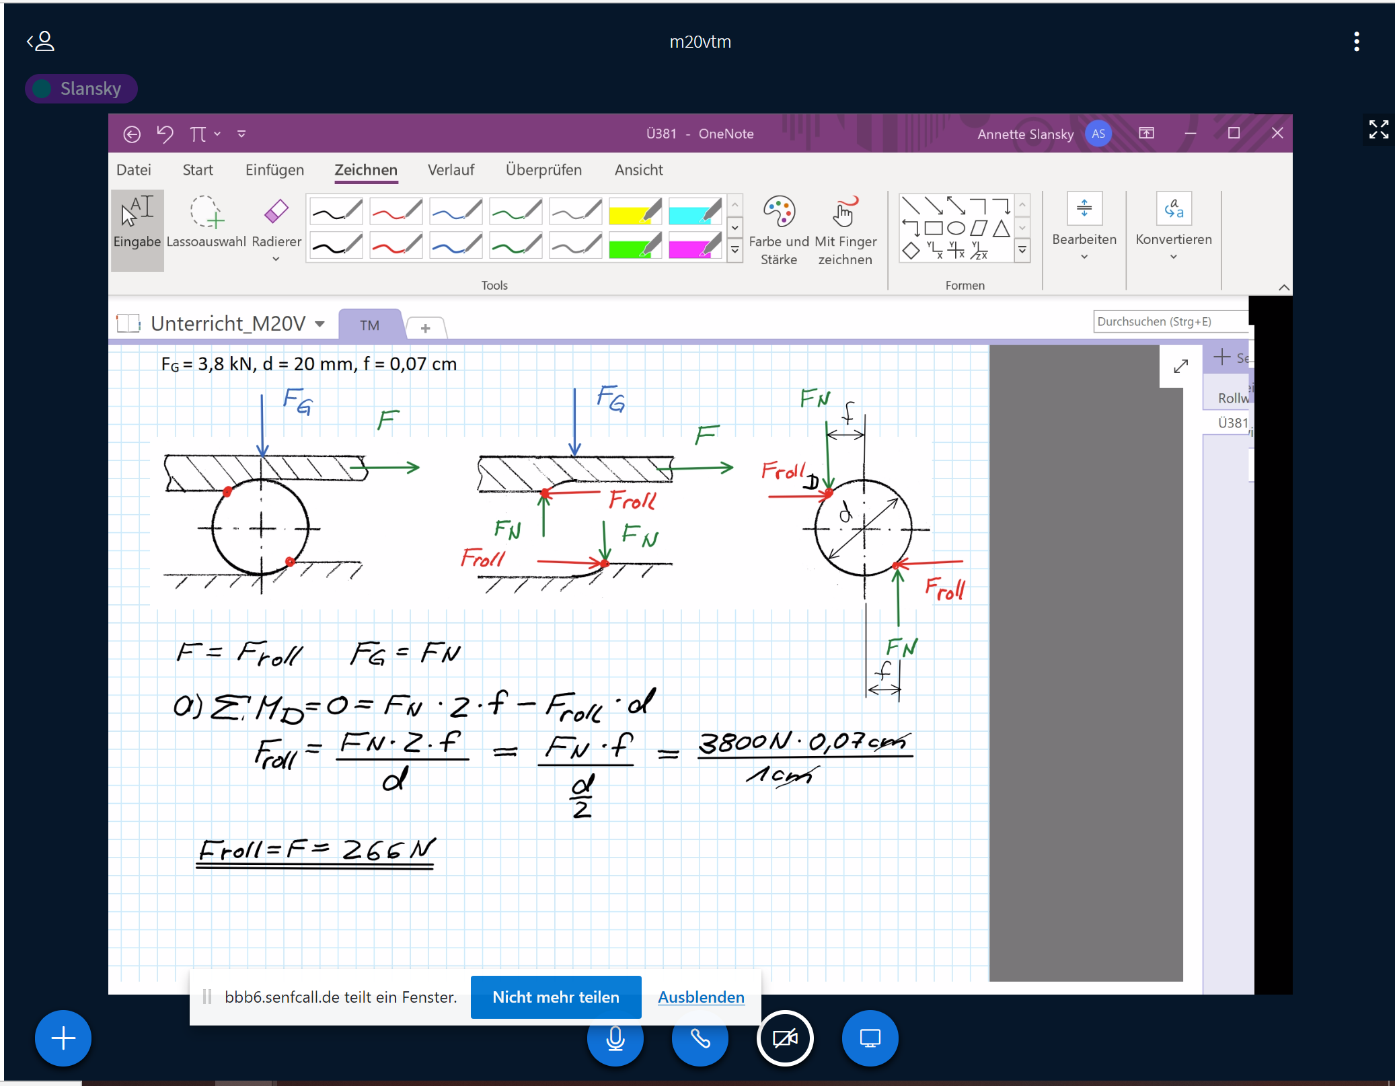
Unterrichtsdurchführung
Präsentation hochladen
mit Kamera oder
mit Software (z. B. OneNote)
© S. Weigel
© S. Weigel
© S. Weigel

Slide 29
2. Thüringer Digitalkongress „Bildung in der digitalen Welt“ 16.03.2021 Vorstellung des Arbeitsstandes als Digitale Pilotschule Fortbildung

Slide 30
Medien-curriculum
Ausstattungs-
planung
Fortbildungs-planung
Medien-konzept
Aus-stattung
Fort-bildung
Medienkonzept

Slide 31
Fortbildungsplan
Ziel:
Lehrkräfte entsprechend der neuen Anforderungen schulen
Ist-Zustand:
unterschiedliche Kenntnisse und Motivationen
Idee / Vision:
kreative Arbeitsatmosphäre schaffen, um die Technik zu beherrschen
für Kollegen von Kollegen
derzeitiger Stand:
Etablierung und Weiterentwicklung des DSTS

Slide 32

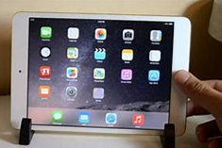

Digitaler StammTisch SBBS (DSTS)
Wünsche aus dem Kollegium wurden / werden erfasst
Expert:innenteam für die jeweiligen Themen

Slide 33
Digitaler Stamm Tisch SBBS (DSTS)
1. DSTS: Bedarfserfassung, Kennenlernen
2. DSTS: Webkonferenz mit Big Blue Button (Umgang mit Surface und iPad)
3. DSTS: Umgang und Möglichkeiten des ActivBoards
4. DSTS: Thüringer Schulcloud
5. DSTS: „Break-Out-Räume“ erstellen und moderieren
6. DSTS: Elektronisches Klassenbuch
7. DSTS: Erfahrungsaustausch „… und wie machst du´s?“

Slide 34
Digitaler Stamm Tisch SBBS (DSTS)
Auf der Wunschliste stehen Themen wie:
Digitale Lehrertasche
Umfragen und Lern-Apps gestalten
Urheberecht
Videokonferenzen im Klassenraum
Erklärvideos erstellen
TSC

Slide 35

Dokumentation des Entwicklungsprozesses Arbeit mit webuntis

Slide 36
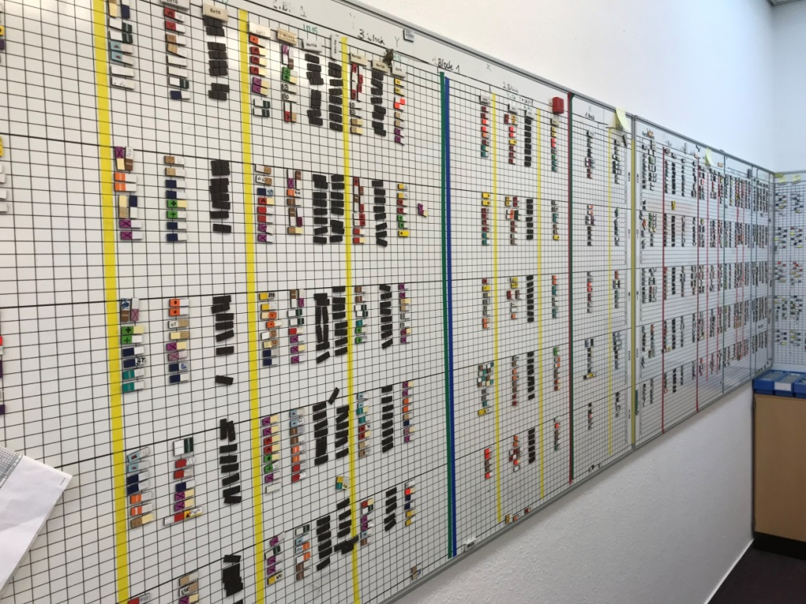

Entwicklung → Arbeit mit webuntis
Planungselemente:
Winschool
Magnettafel
Tabellen
Stundenplan →

Slide 37
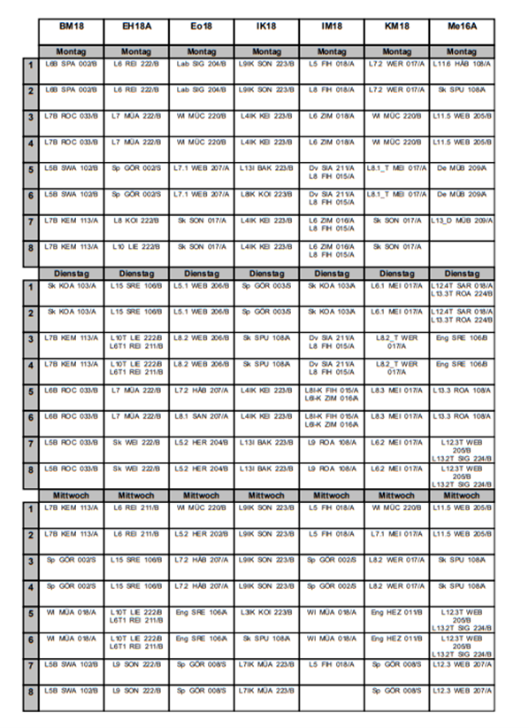
Entwicklung: von winschool zu untis
Planungselemente
Stundenplan →
per Excel-Ausdruck
per Papieraushang
Vertretungsplan

Slide 38
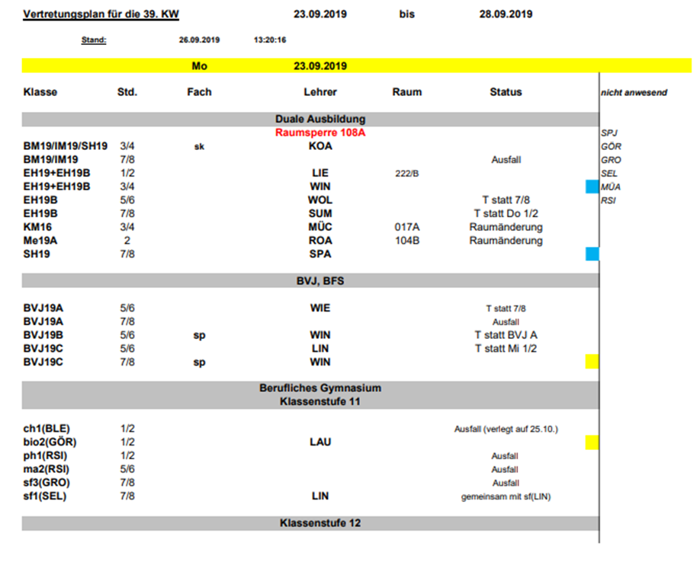
Arbeit mit untis / webuntis
Vertretungsplan
Excel Liste zeitversetzter Veröffentlichung für Lehrer und Schüler über DSB, IHK App, Intranet, Internet

Slide 39

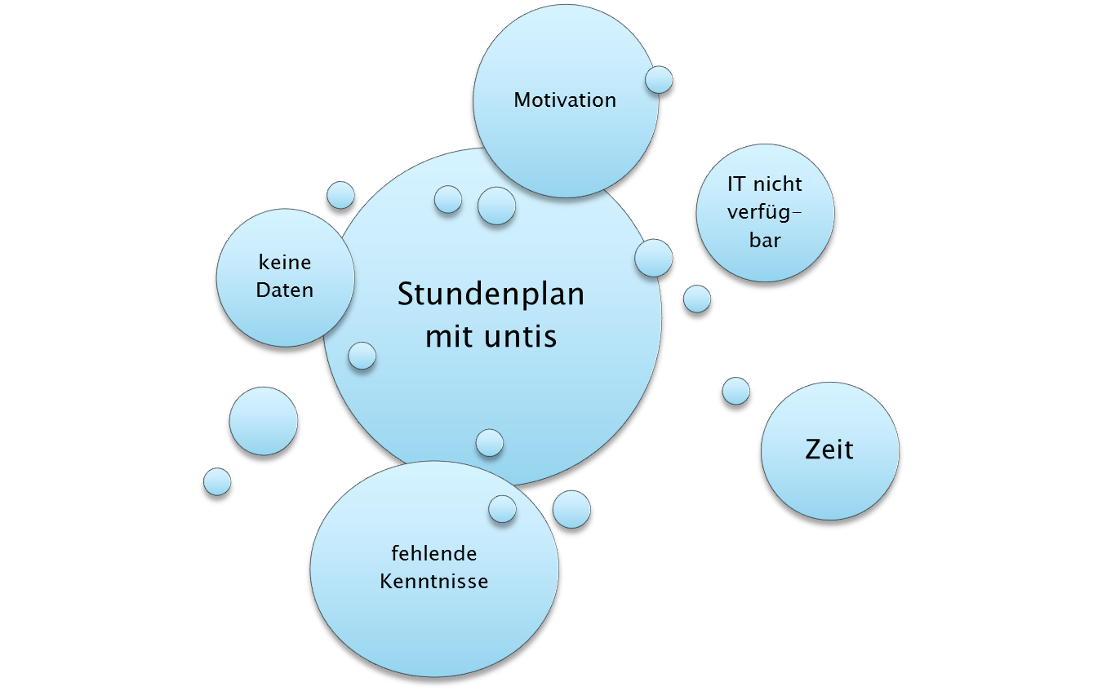
Arbeit mit untis / webuntis
Voraussetzung:
Daten aller Schulformen in untis
widerspruchsfreier Stundenplan für gesamte Schule
derzeitiger Stand:
Daten verschiedener Schulformen in untis

Slide 40
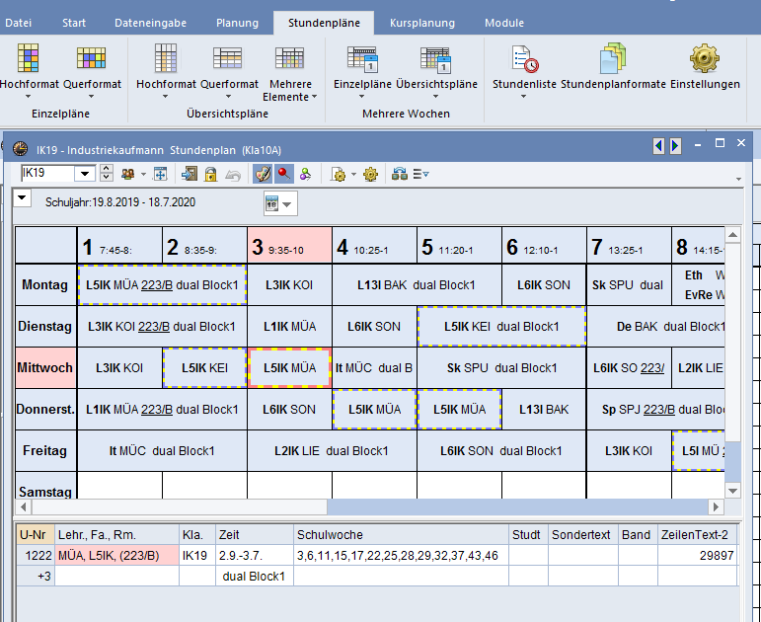
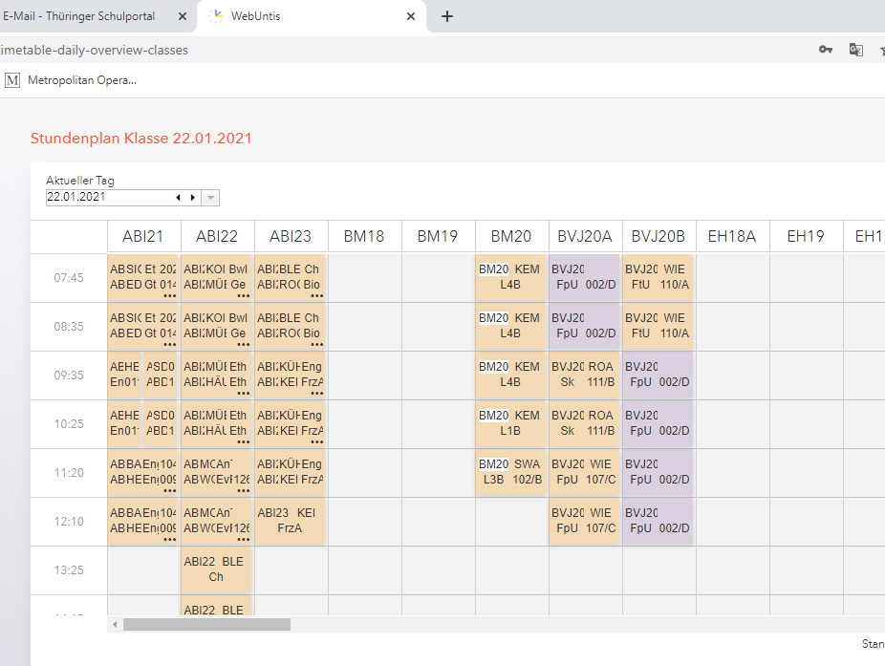
Entwicklung: Arbeit mit untis / webuntis
Möglicher Stundenplan in untis / webuntis

Slide 41
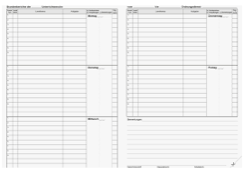
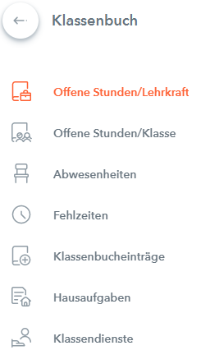
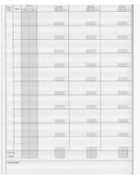
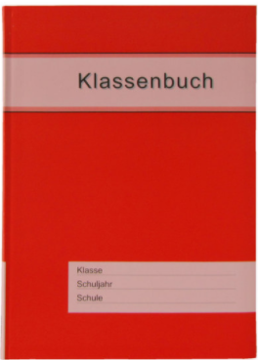
Digitales Klassenbuch in webuntis

Slide 42
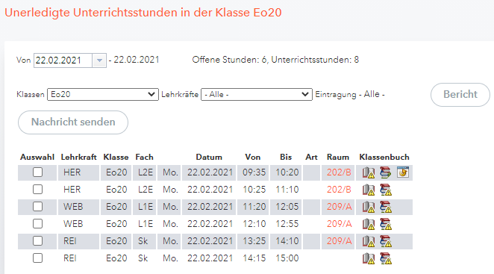
Digitales Klassenbuch in webuntis
Ziel:
Papierloses Büro
einheitliche Klassenbücher
schnelle Anzeige unerledigter Eintragungen hinsichtlich Anwesenheit, Lehrberichte, vergessener HA
einheitliche Ansicht in allen Schulformen

Slide 43
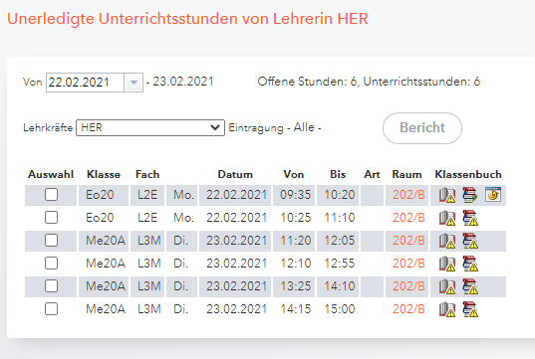
Digitales Klassenbuch in webuntis
unerledigte Einträge der Unterrichtsstunden der Lehrkraft

Slide 44
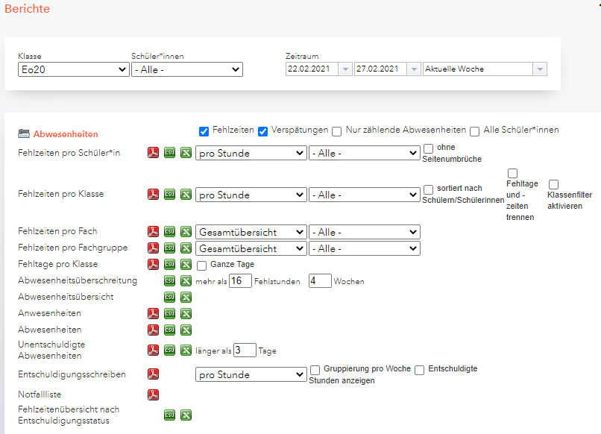
Digitales Klassenbuch in webuntis
Eine Vielzahl an Berichten ermöglicht eine schnelle Auskunft hinsichtlich fehlender Eintragungen, …

Slide 45
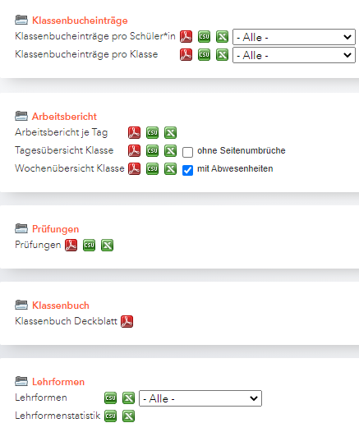
Digitales Klassenbuch in webuntis
Berichte wie Arbeitsberichte, Lehrformen, …

Slide 46
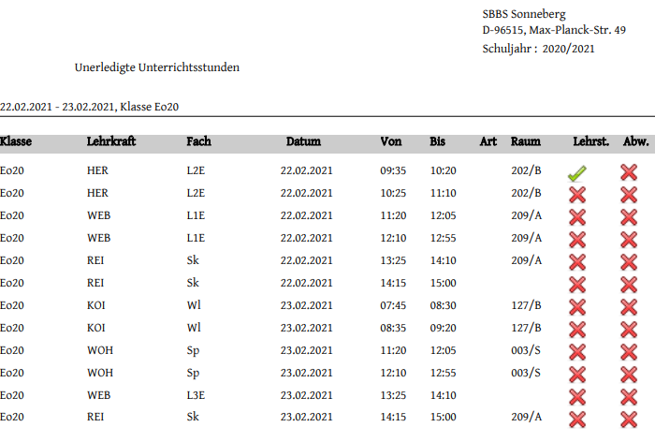
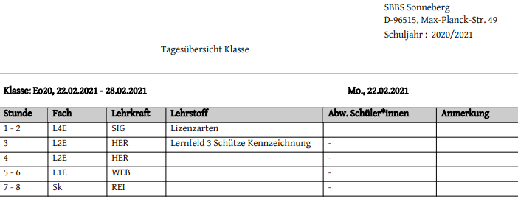
Digitales Klassenbuch in webuntis
Ergebnis:
von 16 Testlehrern sind derzeit ¼ aktiv

Slide 47
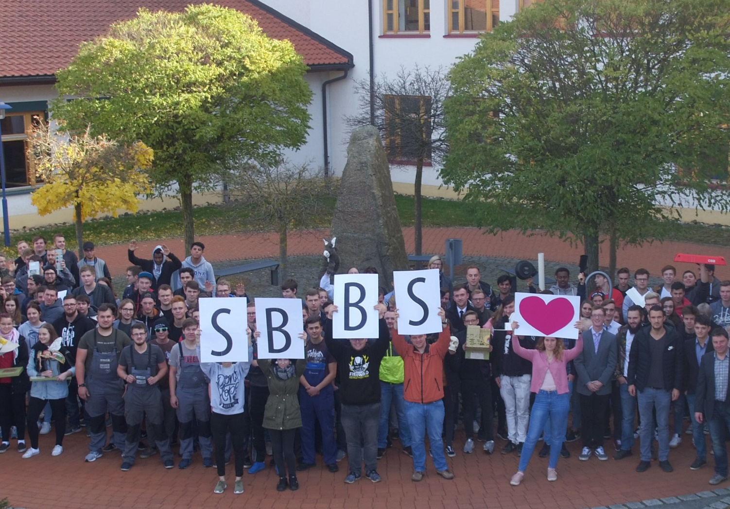
SBBS … Einfach Spitze!

